Slide 1
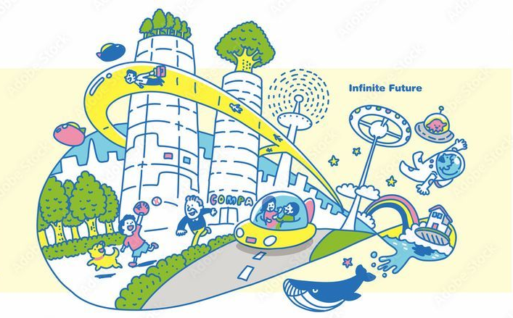
E- paper 第212期2025.2.25 出刊
明新科技大學學務處 諮商輔導暨職涯發展中心職涯電子報
明來豐
生涯快報
生涯導航 不一樣的100種練習- 關於拖延
活動剪影 諮商暨職涯發展中心講座與活動
最新活動宣傳 113-2諮商暨職涯發展中心各項活動
職涯輔導相關資訊
最新徵才消息
聯絡我們：（03）5593142#2615／宗⼭樓2F

Slide 2
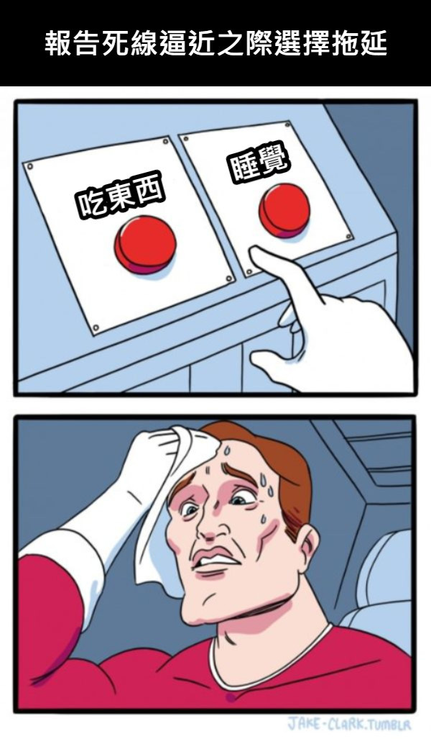
生涯導航
2025. 2. 25｜NO. 212 明來豐 ⽣涯快報
#不一樣的100種練習- 關於拖延
「你不用很厲害才能開始，但要開始才會很厲害」
為什麼我們對時間管理做了這麼多努力，卻總是成效不彰？
這裡要跟大家聊聊你可能本來就知道的帕金森定律（Parkinson’s Law），工作總會填滿它可用的完成時間，我們迴避工作，但我們不會迴避追劇、吃飯、洗澡等生活日常需求，這是為什麼呢？
工作帶來壓力，為了迴避壓力，所以我們拖延，正因如此，在還有選擇餘地時迴避工作；當無法完成工作的時間壓力，大過工作本身的壓力時，才會開始動手把事情完成。這也是為何帕金森定律反覆地在我們身上驗證。
也就是說，時間管理其實是壓力管理，是否完成工作，則是工作本身壓力與工作完成不了的時間壓力之間的拔河。
焦慮本身並不是問題
生活中不時會有想做，但一直沒做到的事，比如你可能看了一堆書、找了一堆資料、做了很多計畫，但卻遲遲未開始行動。
今天想和大家聊聊「拖延」，對大學生來說，開學日就像是起跑的槍響，從那天起到寒/暑假來臨，生活彷彿被各種「死線」 追著跑。
其實我們知道，這些待辦事項「理論上」是做得完的，但到實際行動時，卻常把事情壓到最後一刻才完成。如果足夠幸運，確實能順利過關；但要是在最後關頭出了點小意外─那就只能開天窗了。
「時間管理」就是我們想做到，但常常做不到的生活難題之一，我們會用很多時間管理小撇步來為自己爭取更多的時間，例如一心多用、請他人代為幫忙等，但這些省下來的時間，最後通常不會真正用在完成課業上；而只要一次的意外就能把這些時間揮霍殆盡。
1

Slide 3
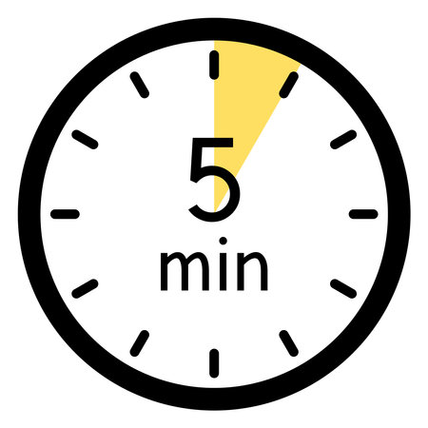
生涯導航
2025. 2. 25｜NO. 212 明來豐 ⽣涯快報
關於拖延的小練習
如果你想做一些和克服拖延有關的小練習，這裡提供你一些現在就可以開始，和對抗壓力有關的時間管理小訣竅。
1. 覺察工作的壓力
拖延之所以會成為習慣，就是因為我們沒有覺察到它是怎麼發生的。
正如上面所說，工作本身帶給你的壓力是對抗拖延最大的敵人。如果對於自己的壓力源一無所知，那可能就永遠無法戰勝拖延。
在面對壓力時，第一個反應通常會是「逃」，比如想到要寫作業就先再玩一場遊戲、再追一集劇、打掃一下房間。所以我們沒有機會好好認識自己對於完成工作感受到的壓力實際上是來自哪個面向，可能是覺得自己沒有能力完成？也可能是分組報告要約別人很麻煩？或者是害怕成果被批評？
還是事情不可能做得完所以壓力超大？
對於工作的壓力、害怕其實也是情緒的一種，當情緒被指認、覺察，它才有可能減弱或消退。就算壓力不會歸零，但這樣的覺察可以增加我們在情緒狀態中對自己的控制力。
2. 試一下就好─五分鐘法則
在覺察工作帶給自己的壓力後，你可能會發現自己遲遲無法動工的具體原因，有時可能會發現自己只是單純的抗拒，「工作」本身可能就是一個壓力事件，大腦抗拒它，其實是保護自己的自然反應。
這裡推薦你可以使用Instagram共同創辦人Kevin Systrom奉行的《五分鐘法則》：
「如果你不想做某件事，就跟自己約定，做5分鐘就好，
等5分鐘過後，你可能已將整件事做完了。」
以心理學角度來說，五分鐘法則就像某種「行為練習」，用一個讓人較沒有壓力的時間框架(5分鐘)，協助我們跨出那一步。當真正開始後，事情的後果通常沒有想像中的可怕，恐懼、擔心也就自然而然地消失了。
2

Slide 4
生涯導航
2025. 2. 25｜NO. 212 明來豐 ⽣涯快報
3. 正向思考，設定友善的目標
在快「來不及」的時候，我們常為自己設定困難的目標，讓完成工作變成「不可能的任務」。如果可以設定友善、好達成的任務目標，並將他們平均分散在不同日子，或許這一切都會有所不同。
假設你一天的工作產能，就是完成三件任務，當把目標設定為「完成五件任務」時，對完成三件任務的你來說，今天的工作成果
就會是一個「挫折事件」，覺得自己沒有達標、失敗了
。而因為心理預期造成的挫折可能會強化下次開始工作
前感受到的壓力。
但如果你把目標設定為「完成一個任務」，對完成三件任
務的你來說，今天簡直棒透了！除了較輕鬆的目標讓我們
更有意願開始外(類似五分鐘法則)，成功達標甚至超標的
結果也會強化未來我們對完成工作的渴望。
4. 分散工作，讓完成任務變成「習慣」
看到這邊你可能會想：「我就是因為事情做不完，才會把工作目標設得這麼高啊！」。
確實，當每日設定的工作目標縮小，就必須將它分散在不同天完成，不過這樣的工作分配方式，除了能減低達成難度讓我們更有意願開始動手外，也有利於每天完成一些小任務，讓完成任務變成生活的一部份，也就是養成習慣。
記得嗎，你不會忘記吃飯、刷牙、洗澡，這是因為它們已經變成你的「生活習慣」。
3

Slide 5
生涯導航
2025. 2. 25｜NO. 212 明來豐 ⽣涯快報
大部分的大學生(包含當年的我)，在面對期中考週、報告週時，所採取的策略常是投入整個禮拜的時間讀書、完成報告。這個方法除了可能會遭遇上面提到的：「什麼都壓在最後，出意外就會開天窗」的潛在風險外。當每次面對期中考都是採取這種全力投入、不眠不休的工作模式，準備期中考在我們潛意識裡就會成為一件「很可怕」的事，使我們更抗拒切換成「認真模式」。
而實際上我們說的拖延，就是在「生活模式」切換成「認真模式」的過程不順利，導致我們無法好好生活，也無法順利完成工作。
當做點什麼變成一種習慣，而不是需要「切換」的模式，除了可以減輕工作本身的壓力外，也能減少我們因為「切換模式」所消耗的內在資源，把精力更有效地投注在工作與生活中。
結語
市面上有許多「工作法」的相關書籍，飽受拖延症困擾的你可能也早就讀過不少派別：番茄鐘工作法、四象限分類法、GTD工作法...相信你一定耳熟能詳。
工作法書籍告訴我們的大多是「方法」而非「心法」，然而在面對工作壓力與拖延時，絕對需要「方法」與「心法」兩者相輔相成。
或更近一步地說：心理因素才是造成拖延的關鍵因子。
我想你早就擁有很多「方法」，更重要的是適時覺察自己對於工作壓力的內在感受，配合能夠持之以恆的工作方式。你可以開始試著練習今天說的「心法」。就算今天失敗了也沒關係，別讓這些練習變成你的壓力，相信有一天可以成功克服拖延。
文章來源:https://counsel.site.nthu.edu.tw/p/406-1250-221167,r9415.php?Lang=zh-tw
4

Slide 6
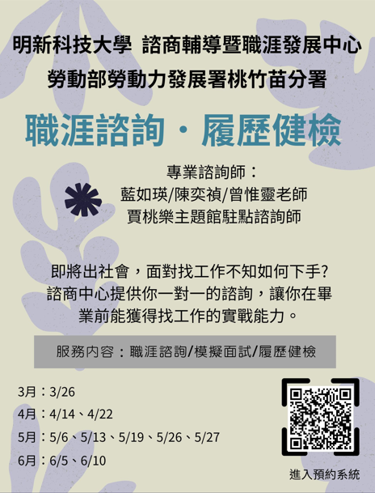
－最新活動宣傳－
2025. 2. 25｜NO. 212 明來豐 ⽣涯快報
諮商暨職涯中心與竹北就業中心合作進班宣導政府相關就業政策資源及求職基本認知介紹，有興趣的同學可以班級為單位和導師協調時間申請，請多加利用。
5

Slide 7
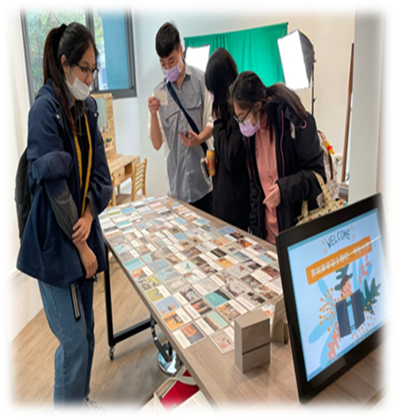
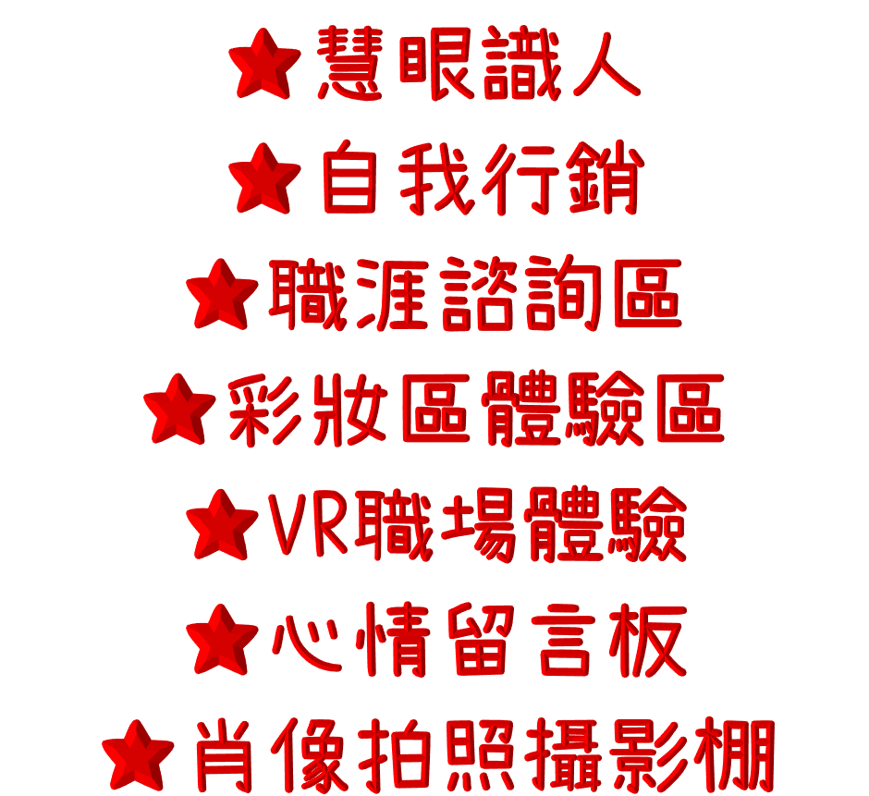
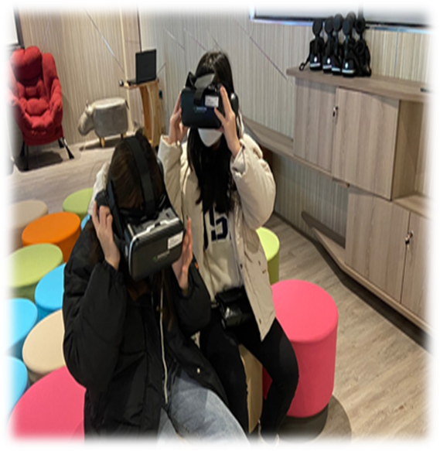
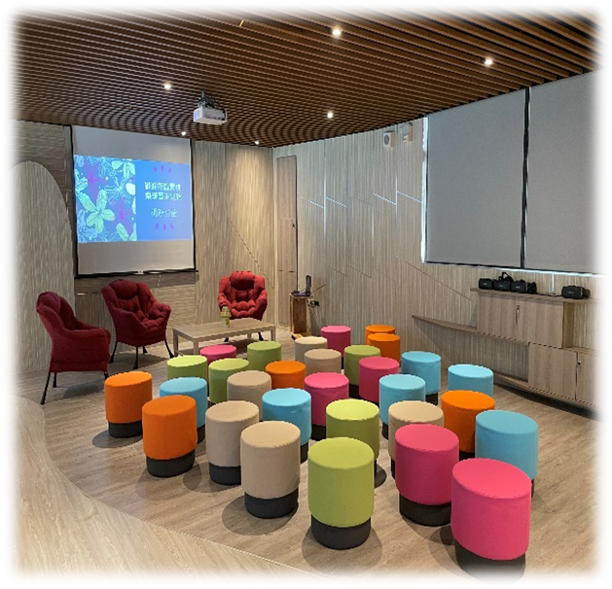
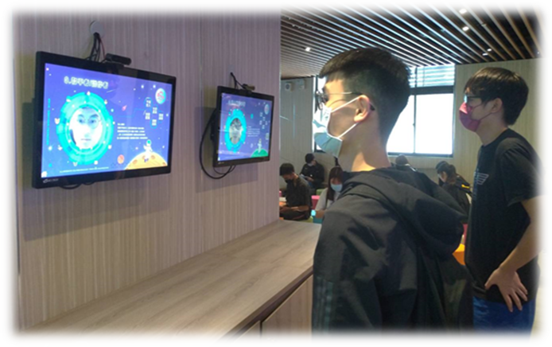
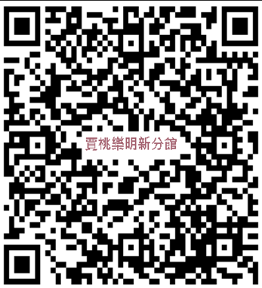
－最新活動宣傳－
2025. 2. 25｜NO. 212 明來豐 ⽣涯快報
113-2分館自由導覽
4/2-6/18週三中午12-13
賈桃樂明新分館
班級導覽預約
6

Slide 8
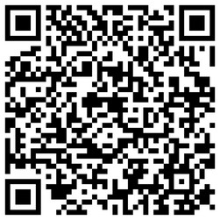
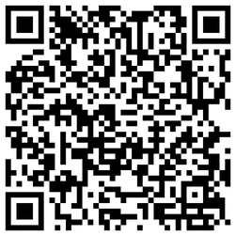
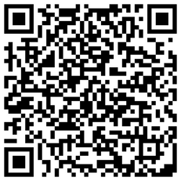
2025. 2. 25｜NO. 212 明來豐 ⽣涯快報
－最新徵才資訊－
公司名稱 | 永炬企業股份有限公司
職務名稱 | 業務助理(竹東廠)
上班地址 | 新竹縣竹東鎮仁愛里北岸6號
聯絡方式 | Email: yung01@hibox.hinet.net 電洽:03-5923327
公司名稱 | 家福股份有限公司(家樂福)
職務名稱 | 店經理秘書
上班地址 | 新竹縣竹北市光明六路89號1樓
聯絡方式 | Email: r3_recruit@uni-prosperity.com.tw 電洽:03-3160676
公司名稱 | 台灣阿迪達斯股份有限公司
職務名稱 | 專櫃銷售顧問-新北市
上班地址 | 新北市各大百貨或門市
聯絡方式 | Emai: lkao.chloe@externals.adidas.com 電洽:02-25095900
公司名稱 | 全通科技股份有限公司
職務名稱 | 生產副工程師
上班地址 | 新竹科學園區工業東一路三號
聯絡方式 | Email: fred@tti-toner.com 電洽:035783620ext202
⬇ 其他職缺可參考 ⬇
台灣就業通
RICH職場體驗網
明新科大諮商暨職涯中⼼/ 職涯發展網站/找工作
7

